Slide 1
CHÀO MỪNG CÁC EM ĐẾN VỚI BÀI HỌC NGÀY HÔM NAY!

Slide 2
KHỞI ĐỘNG
Các em hãy quan sát và mô tả bức tranh chủ đề
Một tay của bạn học sinh nắm giữ, làm chủ cảm xúc.
Một tay giơ lên thể hiện sức mạnh với ý nghĩa nếu làm chủ cảm xúc, có sức mạnh thể chất, tinh thần. Bản thân sẽ tự tin vượt qua khó khăn, tự bảo vệ bản thân trước các tình huống nguy hiểm, sẽ càng trưởng thành, phát triển nhân cách.

Slide 3
CHỦ ĐỀ 2.
RÈN LUYỆN KĨ NĂNG KIỂM SOÁT CẢM XÚC VÀ TỰ BẢO VỆ
Tuần 5,6: Hoạt động giáo dục theo chủ đề

Slide 4
NỘI DUNG BÀI HỌC
Hoạt động 1: Tìm hiểu và rèn luyện khả năng kiểm soát cảm xúc của bản thân
Hoạt động 2: Tìm hiểu và thực hành cách vượt quan khó khăn trong học tập và cuộc sống

Slide 5
Hoạt động 1:
Tìm hiểu và rèn luyện khả năng kiểm soát cảm xúc của bản thân

Slide 6
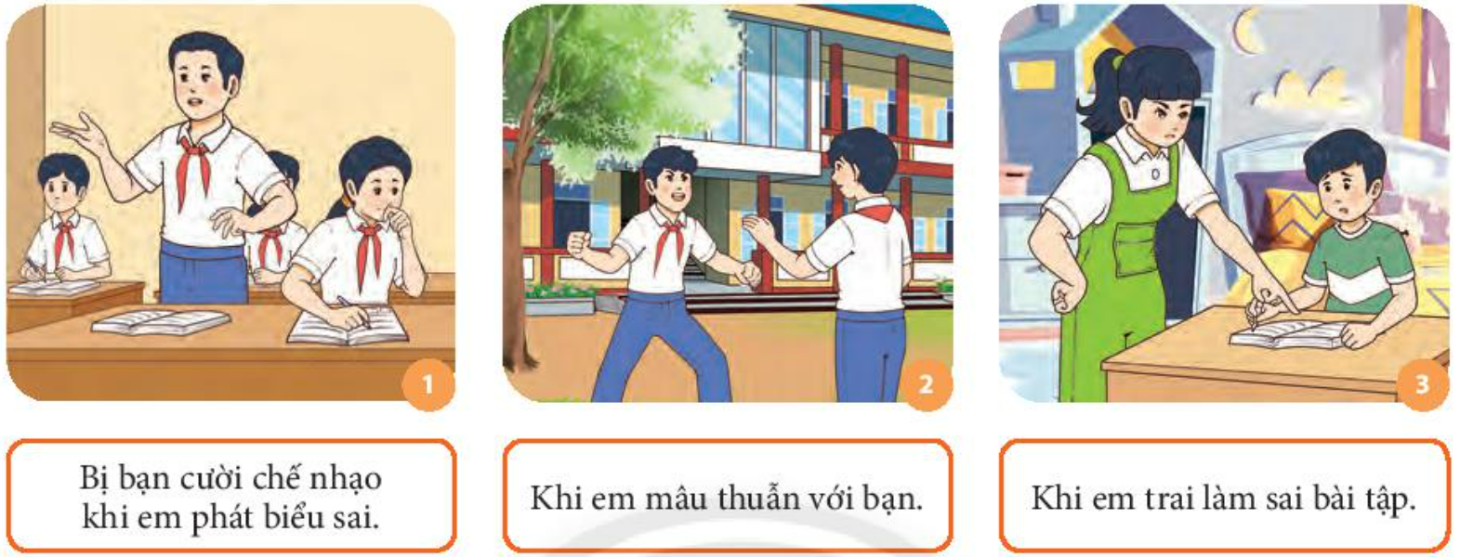
1. Chia sẻ cảm xúc của em khi ở trong các tình huống sau và cách em kiểm soát cảm xúc đó
Các em thảo luận nhóm trao đổi về các tình huống trong SGK tr.18

Slide 7
Tình huống 1
Cảm xúc: mất bình tĩnh, lo lắng, không thể tiếp tục phát biểu.
Cách kiểm soát: Dừng lại một lúc, hít thở sâu trấn tĩnh, tự tin trình bày tiếp. Sau khi phát biểu xong dùng cách nói hài hước, khéo léo nhắc bạn “Cảm ơn bạn đã cười ủng hộ, nhưng lần sau không nên như thế nữa”

Slide 8
Tình huống 2
Cảm xúc: nóng giận, thiếu kiểm soát hành vi.
Cách kiểm soát: Dừng lại và bỏ đi nơi khác. Sau khi đã bình tĩnh, cùng bạn ngồi lại nói chuyện để phân tích vấn đề tìm ra chỗ đúng, sai và biện pháp hoá giải mâu thuẫn.

Slide 9
Tình huống 3
Cảm xúc: nóng giận.
Cách kiểm soát: Bình tĩnh, hít thở sâu để kiểm soát cảm xúc nóng giận. Đặt mình vào vị trí của em trai để hiểu những khó khăn, cảm xúc lo sợ của em. Thương em nhiều hơn và kiên trì tìm cách giúp em làm bài tập.

Slide 10
2. Thảo luận về cách kiểm soát cảm xúc và cho ví dụ minh hoạ
Các em thảo luận nhóm và chia sẻ cách kiểm soát cảm xúc theo gợi ý SGK tr.18
- Gợi ý:
Bình tĩnh, hít thở sâu, kiểm soát hành vi
Gọi tên cảm xúc mình đang có và xác định nguyên nhân, những ảnh hưởng của cảm xúc đó với bản thân;
Suy nghĩ tích cực,…

Slide 11
Bình tĩnh, hít thở sâu, kiểm soát hành vi
Giải thích: Hít thở sâu trì hoãn cảm xúc, giúp lí trí kịp kiểm soát cảm xúc, hành vi.
Ví dụ: Khi phát hiện em trai làm hỏng đèn để bàn học, Lan bình tĩnh hit thở sâu để kịp suy nghĩ thông cảm cho em thích tò mò, khám phá để tránh la mắng em, giảng giải cho em hiểu lỗi sai của mình.

Slide 12
Gọi tên cảm xúc mình đang có và xác định nguyên nhân, những ảnh hưởng của cảm xúc đó với bản thân:
Giải thích: Xác định mối quan hệ nhân quả, mức độ ảnh hưởng nghiêm trọng đến thể chất, tinh thần đề luôn nỗ lực tìm cách kiểm soát làm chủ cảm xúc.
Ví dụ: Sợ thi điểm thấp.
Nguyên nhân khách quan: mất danh dự, làm bố mẹ thất vọng.
Nguyên nhân chủ quan: năng lực, phương pháp học tập còn hạn chế,…
Hậu quả: mất ngủ, căng thẳng, lồ lắng.... Nếu kéo dài sẽ ảnh hưởng rất xấu đến sức khoẻ cũng như việc học tập.

Slide 13
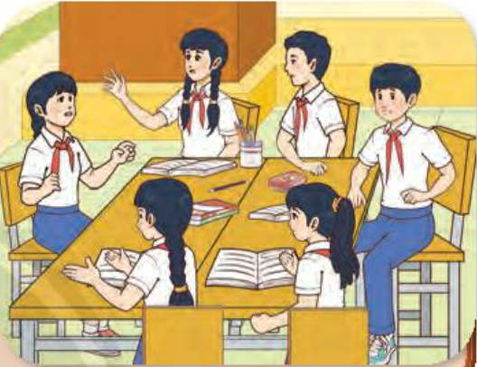
3. Đóng vai thực hành kiểm soát cảm xúc trong các tình huống sau
Nhóm 1 – Tình huống 1:
Khi bị điểm thấp, Hà lo lắng và không muốn đối diện với thầy cô, bố mẹ.
Nhóm 2 – Tình huống 2:
Hải làm mất xe đạp mẹ vừa mới mua cho. Hải lo lắng và không dám về nhà dù trời sắp tối và rất đói bụng.
Nhóm 3 – Tình huống 3:
Trong lúc thảo luận nhóm, Kim không lập trung lắng nghe. Khi cô giáo gọi trả lời về kết quả thảo luận của nhóm, Kim không trả lời được khiến điểm của nhóm thấp nhất lớp. Các bạn trong nhóm rất bức xúc. Một bạn nói: “Có thế mà cũng không trả lời được!”. Kim rưng rưng nước mắt.

Slide 14
Tình huống 1:
Bình tĩnh suy nghĩ tìm nguyên nhân: năng lực, phương pháp, kĩ năng học tập hạn chế,…
Báo kết quả với bố mẹ, xin lỗi, hứa sẽ cố gắng hết sức để nâng cao điểm số ở lần kiểm tra sau.
Trình bày cách khắc phục để bố mẹ tin tưởng: đọc sách, tìm hiểu thêm về kĩ năng học hiệu quả, học hỏi kinh nghiệm thầy cô, anh chị,...

Slide 15
Tình huống 2:
Bình tĩnh để suy nghĩ và nhìn nhận nguyên nhân mất xe đạp.
Mạnh dạn bảo và xin lỗi bố mẹ về việc để mất xe. Rút ra bài học, hứa sẽ luôn ý thức, không để xảy ra những việc đáng tiếc như thế này.

Slide 16
Tình huống 3:
Nhóm trưởng khuyên các bạn trong nhóm bình tĩnh để nhìn nhận nguyên nhân của vấn đề. Kim có lỗi là chưa tập trung, nhưng nhóm cũng có lỗi vì chưa giúp đỡ, nhắc nhớ Kim trong quá trình thảo luận.
Phân tích cho Kim hiểu hậu quả khi không tập trung học tập sẽ ảnh hưởng đến bản thân và các bạn trong nhóm, yêu cầu Kim nghiêm túc khắc phục.
Nhóm rút kinh nghiệm lần sau sẽ phân công nhiệm vụ cụ thể, đôn đốc, giúp đỡ tất cả các bạn cùng thảo luận tích cực.

Slide 17
4. Chia sẻ cảm nhận của em khi kiểm soát được cảm xúc
Hướng dẫn:
Đọc sách báo
Tham gia các hoạt động rèn luyện kĩ năng có chuyên gia hướng dẫn.
Học hỏi những người có kinh nghiệm kiểm soát cảm xúc.
Thường xuyên trải nghiệm kiểm soát cảm xúc và tự rút ra bài học kinh nghiệm cho mình.

Slide 18
Hoạt động 2:
Tìm hiểu và thực hành cách vượt qua khó khăn trong học tập và cuộc sống

Slide 19
1. Chia sẻ những khó khăn trong học tập và cuộc sống của em
Các em thảo luận và chia sẻ những khó khăn trong học tập và cuộc sống

Slide 20
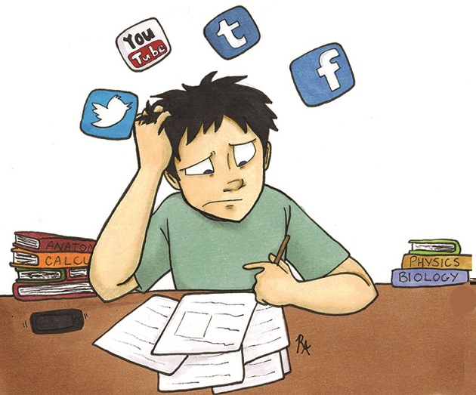
Gợi ý: Những khó khăn trong học tập
Khó tập trung học tập.
Chưa có phương pháp học tập hiệu quả

Slide 21
Gợi ý: Những khó khăn trong học tập
Những khó khăn của em trong các mối quan hệ
Khó thiết lập mối quan hệ tốt đẹp với các bạn
Khó kiểm soát cảm xúc khi có mâu thuẫn với các bạn

Slide 22
2. Thảo luận về cách vượt qua khó khăn
THẢO LUẬN NHÓM
Dựa vào ví dụ bên dưới, hãy nêu thêm các ví dụ về cách vượt qua khó khăn.
Cách vượt qua khó khăn | Ví dụ
1. Xác định khó khăn và các nguyên nhân của khó khăn | Khó khăn: khó tập trung khi học bài ở nhà. Nguyên nhân: dễ bị xao nhãng bởi những yếu tố bên ngoài, hay nghĩ lan man khi học,…
2. Xác định và thực hiện các biện pháp cụ thể để vượt qua khó khăn. | Chọn vị trí yên tĩnh ở nhà để làm góc học tập; Khi học, chia nội dung học ra từng phần nhỏ để duy trì việc tập trung.
3. Đánh giá hiệu quả của các biện pháp vượt qua khó khan, rút ra bài học kinh nghiệm. | Đánh giá hiệu quả của việc lựa chọn vị trí góc học tập và phương pháp chia nhỏ nội dung học trong việc nâng cao khả năng tập trung khi học bài ở nhà.

Slide 23
Ví dụ:
Cách vượt qua khó khăn | Ví dụ
1. Xác định khó khăn và các nguyên nhân của khó khăn
2. Xác định và thực hiện các biện pháp cụ thể để vượt qua khó khăn.
3. Đánh giá hiệu quả của các biện pháp vượt qua khó khăn, rút ra bài học kinh nghiệm.
Khó khăn: khó tập trung khi học bài ở nhà;
Nguyên nhân: dễ bị xao nhãng bởi những yếu tố bên ngoài, hay nghĩ lan man khi học....
Chọn vị trí yên tĩnh ở nhà để làm góc học tập;
Khi học, chia nội dung học ra từng phần nhỏ để duy trì việc tập trung.
- HS tự đánh giá

Slide 24
3. Trao đổi về cách suy nghĩ tích cực để vượt qua khó khăn trong cuộc sống
Để vượt qua khó khăn:
Bắt đầu một ngày mới bằng suy nghĩ tích cực;
Luôn nghĩ: Mình có thể làm được, mình có thể thay đổi, có thể tiến bộ;
Xem khó khăn như là thử thách giúp cá nhân rèn luyện sự kiên trì, chăm chỉ và tôi luyện ý chỉ;
Nghĩ về những cảm xúc và hành động tốt đẹp đã làm trong ngày trước khi đi ngủ để hôm sau thức dậy với năng lượng tích cực;
Gợi ý:

Slide 25
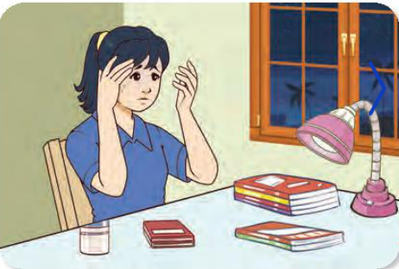
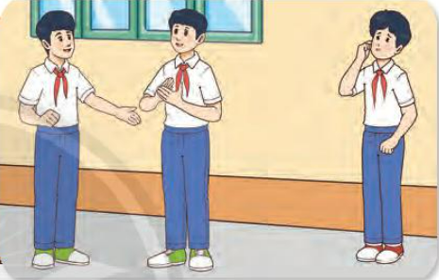
4. Đề xuất cách vượt qua khó khăn trong những tình huống sau
Nhóm lẻ – Tình huống 1:
Hiền học rất chăm chỉ, nhưng kết quả học tập chưa cao. Hiền không biết làm cách nào để cải thiện thành tích học tập.
Nhóm chẵn – Tình huống 2:
Nam là người nhút nhát, ngại làm quen và trò chuyện với các bạn trong lớp. Dù rất muốn hòa đồng với các bạn và có bạn thân, nhưng Nam chưa thể làm được.

Slide 26
Tình huống 1:
Xác định khó khăn: học chăm chỉ nhưng kết quả học tập thấp.
Nguyên nhân: chưa biết cách học tập.
Biện pháp: Đọc sách, nghe chuyên gia nói về kĩ năng, phương pháp học hiệu quả, học hỏi kinh nghiệm từ thầy cô, anh chị,...

Slide 27
Tình huống 2:
Xác định khó khăn: khó hoà đồng, kết bạn.
Nguyên nhân: tính khi nhút nhát, thiếu kĩ năng giao tiếp.
Biện pháp: Đọc sách, nghe chuyên gia chia sẻ về kĩ năng giao tiếp, học hỏi kinh nghiệm từ thầy có, người thân,..

Slide 28
5. Chia sẻ về một tình huống và cảm xúc của em khi vượt qua được khó khăn trong học tập và cuộc sống.

Slide 29
HƯỚNG DẪN VỀ NHÀ
Rèn luyện kĩ năng kiểm soát cảm xúc bản thân và vận dụng vào thực tế
Xem trước nội dung tuần 7,8: Hoạt động 3, 4 – Chủ đề 2

Slide 30
CẢM ƠN CÁC EM
ĐÃ CHÚ Ý LẮNG NGHE!
HẸN GẶP LẠI!

